Slide 1
родителям о ГИА-11
2021-2022

Slide 2
Государственная итоговая аттестация проводится в формах:
ЕГЭ;
ГВЭ (дети с ОВЗ,
дети-инвалиды)

Slide 3
Единый государственный экзамен (ЕГЭ) – это основная форма государственной итоговой аттестации выпускников школ Российской Федерации.

Slide 4
Основные сведения о ЕГЭ
ЕГЭ проводится во всех субъектах Российской Федерации.
Результаты ЕГЭ –
результат вступительных
испытаний в ВУЗ.

Slide 5
Особенности ЕГЭ
Единые правила проведения
Единое расписание
Использование заданий
стандартизированной формы (КИМ)
Использование специальных бланков
для оформления ответов на задания
Проведение письменно на русском языке
(за исключением ЕГЭ по иностранным
языкам)

Slide 6
ЕГЭ-2022
К прохождению ГИА
допускаются учащиеся:
не имеющие
академической
задолженности по всем
предметам,
имеющие допуск по результатам
итогового сочинения и
индивидуального проекта

Slide 7
Заявление на участие в итоговом сочинении
необходимо подать
в конце октября-ноябре
в школе

Slide 8
В связи с регистрацией обучающихся на ГИА и итоговое сочинение необходимо принести в октябре ксерокопии:
паспортов,
СНИЛСов

Slide 9
ИТОГОВОЕ СОЧИНЕНИЕ
В 2021-2022 учебном году
итоговое сочинение (изложение)
проводится:
1 декабря 2022 года - основной срок,
2 февраля и 4 мая 2022 года - резервные сроки

Slide 10
ИНДИВИДУАЛЬНЫЙ ПРОЕКТ
В 2021-2022 учебном году
индивидуальный проект обучающиеся будут защищать в феврале 2022 года.

Slide 11
Заявление на участие в ЕГЭ
с указанием предметов,
которые выпускник
собирается сдавать,
необходимо подать
не позднее 1 февраля

Slide 12
Для получения аттестата
выпускники текущего года сдают обязательные предметы –
русский язык и математику.
Сдать можно любое количество предметов из списка.

Slide 13

Предметы по выбору ЕГЭ
Физика
Химия
Биология
География
История
Информатика и ИКТ
Английский язык
Немецкий язык
Французский язык
Литература
Обществознание

Slide 14
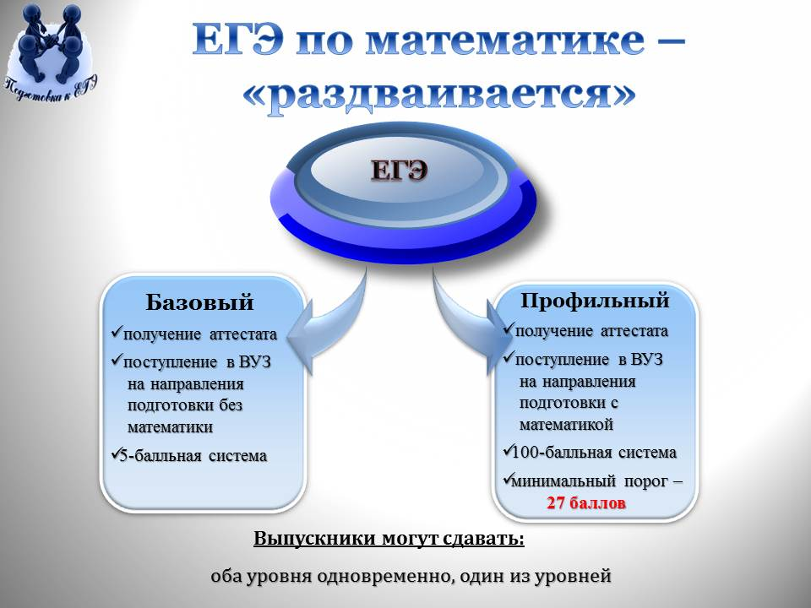

Slide 15
В случае, если математика профильная или базовая не сдана, ребенку будет рекомендовано пересдавать математику базовую, но выбор остается за учеником.

Slide 16
Продолжительность экзаменов
Предмет | Продолжительность
Русский язык | 3 часа 30 минут
Математика (профиль/база) | 3 часа 55 минут/3 часа
История | 3 часа 55 минут
Обществознание | 3 часа 55 минут
Иностранный язык | 3 часа +15 минут
Литература | 3 часа 55 минут
Физика | 3 часа 55 минут
Химия | 3 часа 30 минут
География | 3 часа
Биология | 3 часа 55 минут
Информатика | 3 часа 55 минут

Slide 17
Правила и процедура проведения ЕГЭ.
Участники ЕГЭ в основные сроки получают
уведомление. В уведомлении на ЕГЭ
указываются:
предметы ЕГЭ
адреса пунктов проведения экзамена
(далее – ППЭ)
даты и время начала экзаменов
коды образовательного учреждения и ППЭ

Slide 18
ЕГЭ проводится в специальных
пунктах проведения экзамена (ППЭ).
В ППЭ нужно приходить с паспортом
или другим документом, удостоверяющим личность, по
которому проводилась регистрация.
В ППЭ выпускников сопровождают уполномоченные представители от образовательного учреждения, в котором они обучаются

Slide 19
ЕГЭ начинается в 10:00 по местному
времени (прибыть – согласно графика)
Время начала и окончания экзамена фиксируется на доске.
Разрешается пользоваться на ЕГЭ:
по математике – линейкой
по физике – линейкой и непрограммируемым калькулятором
по химии – непрограммируемым калькулятором
по географии – линейкой, транспортиром, непрограммируемым калькулятором

Slide 20
На экзаменах запрещено использовать :
мобильные телефоны или иные средства
связи;
любые электронно-вычислительные
устройства и справочные материалы и
устройства.
Также запрещаются:
разговоры,
вставания с мест,
пересаживания,
списывания (шпаргалки),
обмен любыми материалами и предметами,
хождение по ППЭ во время экзамена без сопровождения.

Slide 21
Печать КИМ будет производиться
в аудитории!

Slide 22
Если обучающийся по состоянию здоровья не может завершить выполнение экзаменационной работы,
то он досрочно покидает аудиторию.
Экзамен может быть пересдан
в резервные дни.

Slide 23
Лица, допустившие нарушение устанавливаемого порядка проведения ГИА,
удаляются с экзамена!
Пересдача возможна
ТОЛЬКО ОСЕНЬЮ!

Slide 24
Неудовлетворительный результат
Если выпускник текущего года получает
результаты ниже минимального
количества баллов и по русскому языку,
и по математике, он сможет пересдать ЕГЭ только в следующем году.
Таким образом, выпускник получит в
текущем году справку об обучении в школе.

Slide 25
Если выпускник текущего года получает результат ниже минимального количества баллов по одному из обязательных предметов (русский язык или математика), то он может пересдать этот экзамен в этом же году в резервные дни.

Slide 26
К повторной сдаче ЕГЭ в текущем году не допускаются
Участники ЕГЭ не явившиеся на экзамен без уважительной причины;
Участники ЕГЭ результаты которых были отменены ГЭК в связи с выявлением фактов нарушения участником ЕГЭ установленного порядка проведения ЕГЭ
.

Slide 27
Апелляция.
Апелляция – это письменное заявление участника ЕГЭ
либо о нарушении
установленного порядка
проведения ЕГЭ,
либо о несогласии с
результатами ЕГЭ.

Slide 28
Апелляция о нарушении установленного порядка проведения ЕГЭ подается в день экзамена после сдачи бланков ЕГЭ до выхода из ППЭ. (результаты ЕГЭ аннулируются)
Апелляция о несогласии с результатами ЕГЭ подается в течение 2 рабочих дней после официального объявления индивидуальных результатов экзамена и ознакомления с ними участника ЕГЭ.

Slide 29
Результаты рассмотрения апелляции
По результатам рассмотрения апелляции количество выставленных баллов может быть изменено как в сторону увеличения, так и в сторону уменьшения.
Экзаменационная работа перепроверяется полностью, а не отдельная ее часть.
Черновики, использованные на экзамене, в качестве материалов апелляции не рассматриваются.

Slide 30
Удовлетворительные результаты государственной итоговой аттестации
по русскому языку и математике
являются основанием для
выдачи аттестата о среднем
общем образовании.

Slide 31
В аттестат выпускнику,
получившему
удовлетворительные результаты на государственной итоговой
аттестации, выставляются итоговые отметки, которые определяются как
среднее арифметическое
полугодовых и годовых отметок
за 10, 11 классы
Всего 6 отметок (ОБЖ – юноши – 7).

Slide 32
Расписание основной волны ЕГЭ 2022
27 мая (пятница) – география, литература, химия;
30 мая (понедельник) – русский язык;
31 мая (вторник) – русский язык;
2 июня (четверг) – ЕГЭ по математике профильного уровня;
3 июня (пятница) – ЕГЭ по математике базового уровня;
6 июня (понедельник) – история, физика;
9 июня (четверг) – обществознание;
14 июня (вторник) – иностранные языки (за исключением раздела «Говорение»), биология;
16 июня (четверг) – иностранные языки (раздел «Говорение»);
17 июня (пятница) – иностранные языки (раздел «Говорение»);
20 июня (понедельник) – информатика и(ИКТ);
21 июня (вторник) – информатика (ИКТ);

Slide 33
Резервные дни ЕГЭ 2022 основной волны
23 июня (четверг) – русский язык;
24 июня (пятница) – ЕГЭ по математике базового уровня, ЕГЭ по математике профильного уровня;
27 июня (понедельник) – география, литература, иностранные языки (раздел «Говорение»);
28 июня (вторник) – иностранные языки (за исключением раздела «Говорение»), биология, информатика (ИКТ);
29 июня (среда) – обществознание, химия;
30 июня (четверг) – история, физика;
2 июля (суббота) – по всем учебным предметам

